Slide 1
Вторая экспедиция на Танюрер
Волонтеры УБСМОО «ШАН «Полярная сова»
Усть-Белая,
июль 2018г

Slide 2
Как бы ни была далека Чукотка от западных границ России, но и эта земля была причастна к победе 1945 года. Все меньше и меньше остается ветеранов, тружеников тыла и очевидцев Великой Отечественной войны. Но «белые пятна» страниц истории все еще остаются. Одним из таких страниц стала трасса «АЛСИБ». Народы Чукотки не только сдавали пушнину, рыбу, оленину на фронт, не только меховые варежки и унты отправляли в посылках незнакомому солдату, но и много людей напрямую работали на фронт – строили аэродромы для новой трассы по перегонке самолетов из Америки на линию фронта. Многие десятилетия эта трасса была закрытой темой. Только в последние годы документы об этой трассе были рассекречены.

Slide 3
Цель экспедиции
Привести в порядок могилы летчиков АЛСИБа.
Формировать мотивацию у подростков к активной жизненной позиции.
Заинтересовать подростков к изучению исторического прошлого своего народа.

Slide 4
История Танюрера
Танюрер – один из запасных аэродромов «подскока» авиатрассы АЛСИБ, который за полгода был построен к концу 1944 года. На строительстве взлетно-посадочной полосы участвовали все мужчины из сел Краснено, Усть-Белой, Снежного, вместе с ними работали заключенные из Колымы. Строительство было засекречено, как и вся трасса. Взлетно-посадочные полосы покрыли металлическими гофрированными листами, закупленными в США.

Slide 5
Трагедии трассы
За время работы трассы на ее части, обслуживаемой советской стороной, произошло 279 летных происшествий, из них 39 катастроф, 49 аварий, 131 поломка и 60 вынужденных посадок. Погибло 114 человек. Причиной трагедий были непривычная и неизученная местность, сложная для ориентирования, сложные метеоусловия, плохое метеообеспечение, неточные, несвоевременные прогнозы погоды.
Такие трагедии случались и на Танюрере…

Slide 6
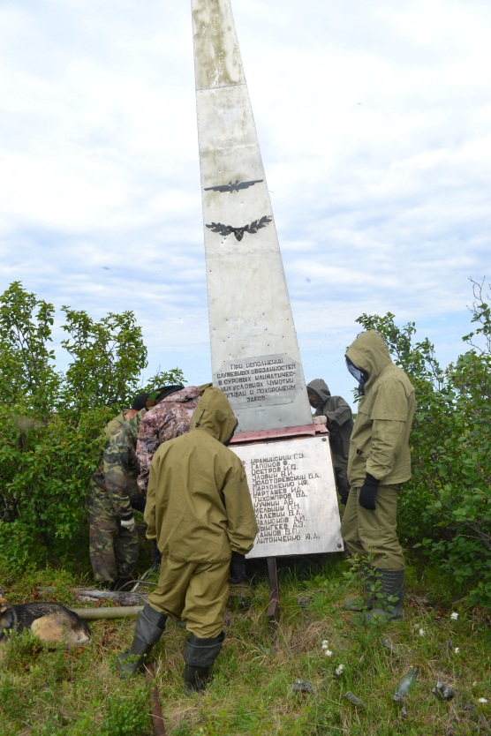
Удручающая картина

Slide 7
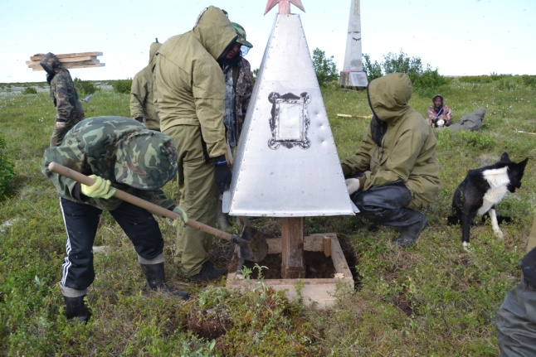
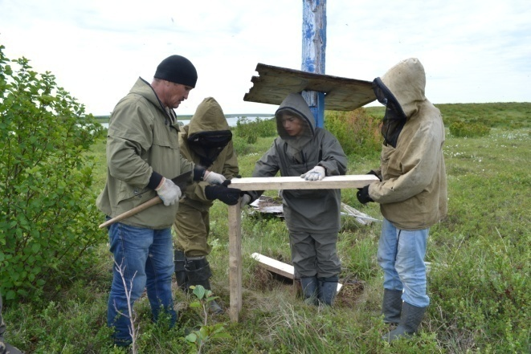
Вместе мы – сила!
Работы хватило всем: и детям, и взрослым. Общими усилиями удалось выпрямить стелу, на которой выгравированы фамилии летчиков. Переделали и покрасили основания других четырех памятников, столбы и звезды.

Slide 8
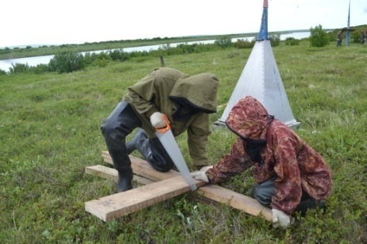
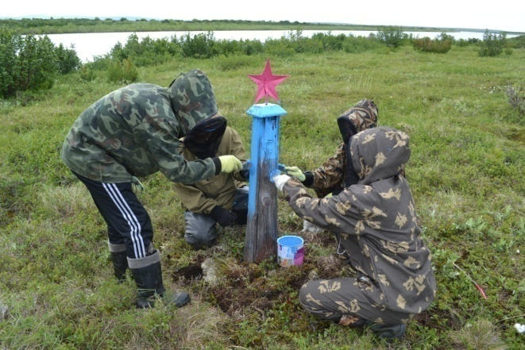
Все работали с энтузиазмом: и подростки, и взрослые.

Slide 9
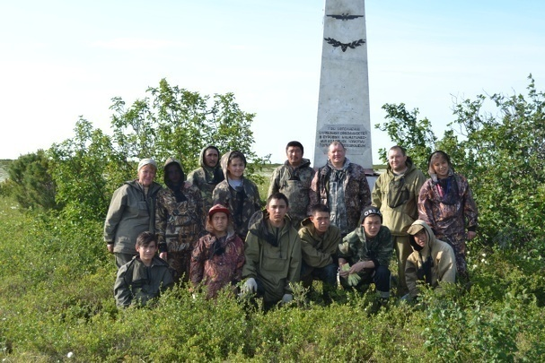
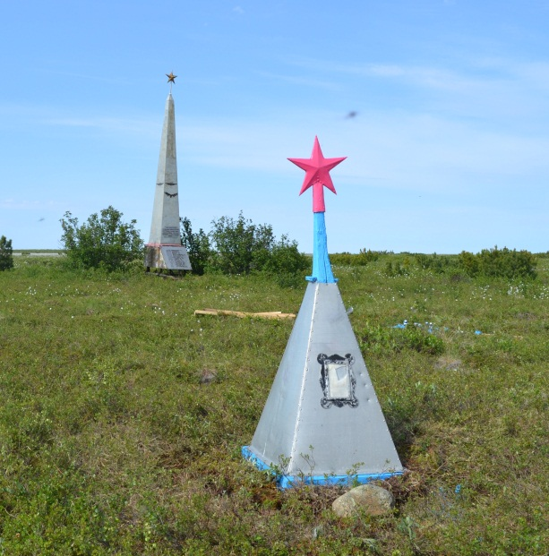
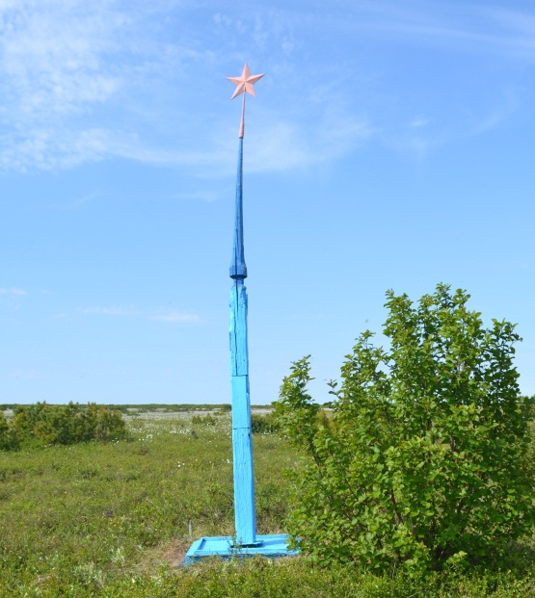
Погода стояла жаркая, но комары, тучей летающие вокруг, не давали снимать антимоскитные костюмы. И вот результат нашего труда.

Slide 10
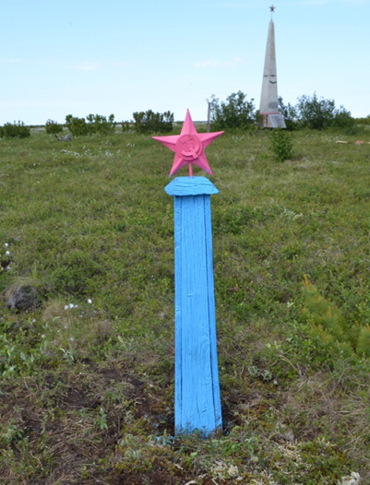
Каждый , наверное, думал, что он прикоснулся к истории своей Родины и сделал что-то очень важное в своей жизни, сравнивал свои мелкие трудности с теми, с которыми пришлось встретиться строителям аэродрома, летчикам, которые в морозы, пургу, без навигации перегоняли самолеты, чтобы защитить нашу Родину от фашистов.

Slide 11
Война уже давно закончилась, но «белые пятна» той войны раздаются эхом до сих пор. Мне кажется, долг нашего поколения – помнить имена героев, которые не жалея своей жизни, прогнали с нашей земли фашистов.
Руководитель экспедиции Игнатьева Л.Е.

